Slide 1
第九章 形态学图像处理

Slide 2
Morphology（形态学）: 生物学中研究动物和植物形态和结构的一个分支
形态学图像处理技术一般用于图像组件，用于描述区域形状，比如边界、骨架和凸包等。
Notes:
形态学一般指生物学中研究动物和植物结构的一个分支
人们后来用数学形态学表示以形态为基础对图像进行分析的数学工具
基本思想是用具有一定形态的结构元素去度量和提取图像中的对应形状以达到对图像分析和识别的目的
数学形态学的数学基础和所用语言是集合论
数学形态学的应用可以简化图像数据，保持他们的基本形状特性，并除去不相干的结构
数学形态学的算法具有天然的并行实现的结构

Slide 3
主要内容
Preliminaries （预备知识）
Erosion and Dilation （腐蚀和膨胀）
Opening and Closing （开操作与闭操作）
The Hit-or-miss Transformation （击中与击不中变换）
Some Basic Morphological Algorithms （一些基本的形态学算法）
Gray-scale Morphology （灰度级形态学）

Slide 4
主要内容
Preliminaries （预备知识）
Erosion and Dilation （腐蚀和膨胀）
Opening and Closing （开操作与闭操作）
The Hit-or-miss Transformation （击中与击不中变换）
Some Basic Morphological Algorithms （一些基本的形态学算法）
Gray-scale Morphology （灰度级形态学）

Slide 5
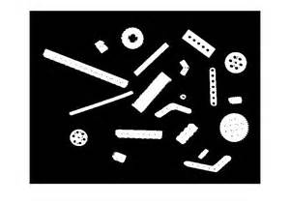
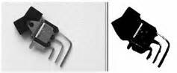
1.预备知识
Notes:
注意集合的表示方式

Slide 6
1.预备知识
结构元适配（fit）图像
结构元击中（hit）图像
结构元即不适配也未击中图像
Notes:
这里的A、B、C表示位置

Slide 7
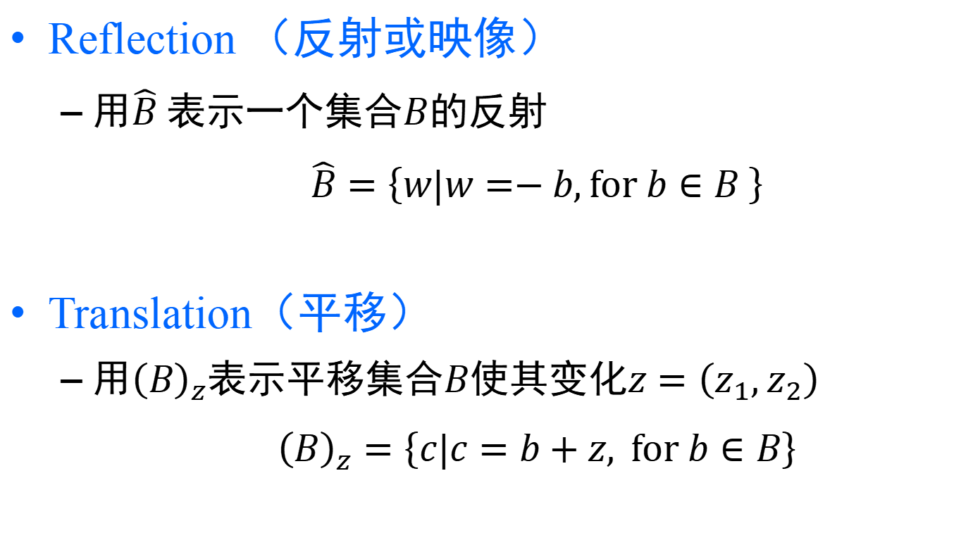
1.预备知识
Reflection （反射或映像）
用$\hat{B}$表示一个集合$B$的反射
$$\hat{B}=\left\{w|w=−b,\text{for} b∈B \right\}$$
Translation（平移）
用${\left(B\right)}_{z}$表示平移集合$B$使其变化$z=\left(z_{1},z_{2}\right)$
$${\left(B\right)}_{z}=\left\{c|c=b+z, \text{for} b∈B\right\}$$
Notes:
集合元素都是坐标（对应像素值是1），举出简单例子

Slide 8
1.预备知识

Slide 9
1.预备知识
Structure elements (SE，结构元)
一个小集合或者子图像，可以用来探测图像，研究感兴趣的某些属性
Origin
（原点）

Slide 10
1.预备知识
B的中心遍历A的所有元素
当结构元B的中心位于集合A的边界上，容纳它的全部元素
在B的原点所处的每个位置，如果B完全包含在A中，那么这个位置就是新集合的元素，否则不是

Slide 11
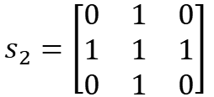
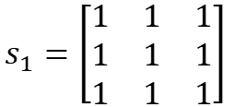
1.预备知识
0 | 0 | 0 | 0 | 0 | 0 | 0 | 0 | 0 | 0 | 0 | 0
0 | 0 | 0 | 1 | 1 | 0 | 0 | 0 | 0 | 0 | 0 | 0
0 | 0 | 1 | 1 | 1 | 1 | 1 | 0 | 0 | 0 | 0 | 0
0 | 1 | 1 | 1 | 1 | 1 | 1 | 1 | 0 | 0 | 0 | 0
0 | 1 | 1 | 1 | 1 | 1 | 1 | 1 | 0 | 0 | 0 | 0
0 | 0 | 1 | 1 | 1 | 1 | 1 | 1 | 0 | 0 | 0 | 0
0 | 0 | 1 | 1 | 1 | 1 | 1 | 1 | 1 | 0 | 0 | 0
0 | 0 | 1 | 1 | 1 | 1 | 1 | 1 | 1 | 1 | 1 | 0
0 | 0 | 0 | 0 | 0 | 1 | 1 | 1 | 1 | 1 | 1 | 0
0 | 0 | 0 | 0 | 0 | 0 | 0 | 0 | 0 | 0 | 0 | 0
C
B
$$s_{1}=\left[\begin{matrix}1 & 1 & 1 \\ 1 & 1 & 1 \\ 1 & 1 & 1\end{matrix}\right]$$
A
$$s_{2}=\left[\begin{matrix}0 & 1 & 0 \\ 1 & 1 & 1 \\ 0 & 1 & 0\end{matrix}\right]$$
 |  | A | B | C
fit | s₁ | yes | no | no
 | s₂ | yes | yes | no
hit | s₁ | yes | yes | yes
 | s₂ | yes | yes | no

Slide 12
Contents
Preliminaries （预备知识）
Erosion and Dilation （腐蚀和膨胀）
Opening and Closing （开操作与闭操作）
The Hit-or-miss Transformation （击中与击不中变换）
Some Basic Morphological Algorithms （一些基本的形态学算法）
Gray-scale Morphology （灰度级形态学）

Slide 13
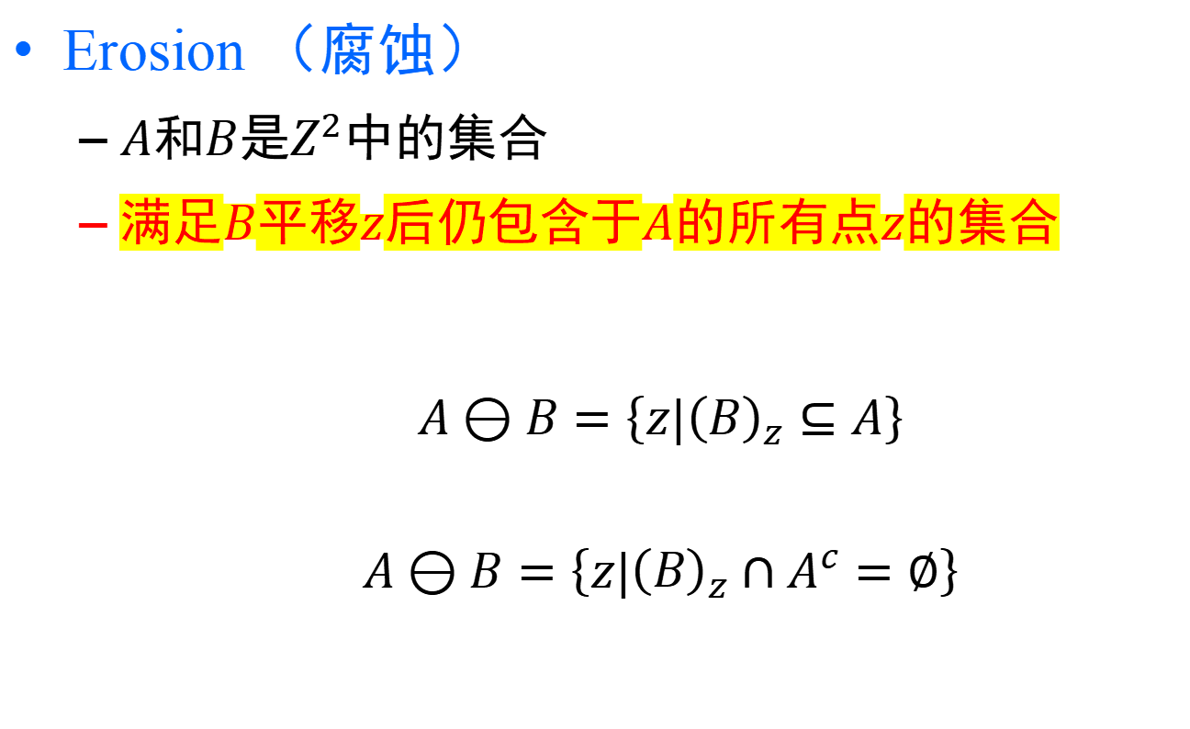
2.腐蚀和膨胀
Erosion （腐蚀）
$A$和$B$是$Z^{2}$中的集合
满足$B$平移$z$后仍包含于$A$的所有点$z$的集合
$$A⊖B=\left\{z|{\left(B\right)}_{z}⊆A\right\}$$
$$A⊖B=\left\{z|{\left(B\right)}_{z}∩A^{c}=∅\right\}$$
Structure Element
Notes:
停顿一下，让大家直接考虑，这种操作的效果是在边缘处不满足条件

Slide 14
腐蚀示例(1)

Slide 15
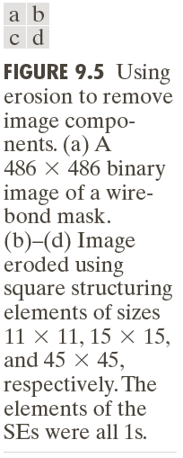
腐蚀示例(2)

Slide 16
Greyscale image | Binary image by thresholding | Erosion: a 2×2 square structuring element
Erosion: a 3×3 square structuring element

Slide 17
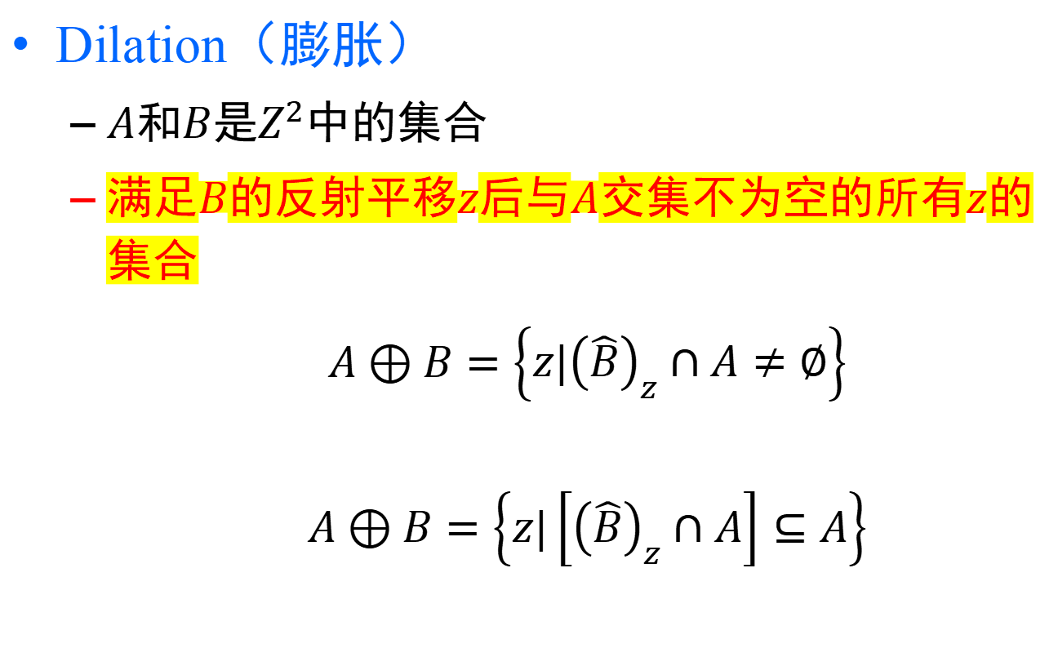
2.腐蚀和膨胀
Dilation（膨胀）
$A$和$B$是$Z^{2}$中的集合
满足$B$的反射平移$z$后与$A$交集不为空的所有$z$的集合
$$A⊕B=\left\{z|{\left(\hat{B}\right)}_{z}∩A≠∅\right\}$$
$$A⊕B=\left\{z|\left[{\left(\hat{B}\right)}_{z}∩A\right]⊆A\right\}$$
Structure Element
Notes:
注意这里是先对B做了反射

Slide 18
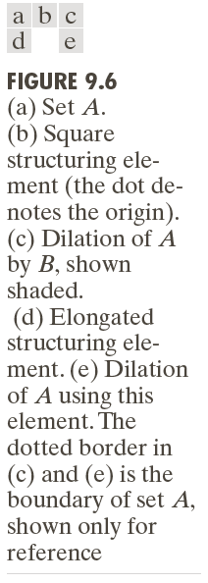
膨胀示例(1)

Slide 19
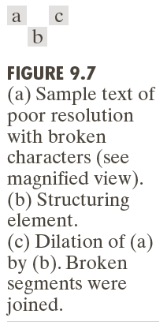
膨胀示例(2)

Slide 20
Greyscale image | Binary image | Dilation: a 2×2 square structuring element
Dilation: a 3×3 square structuring element

Slide 21
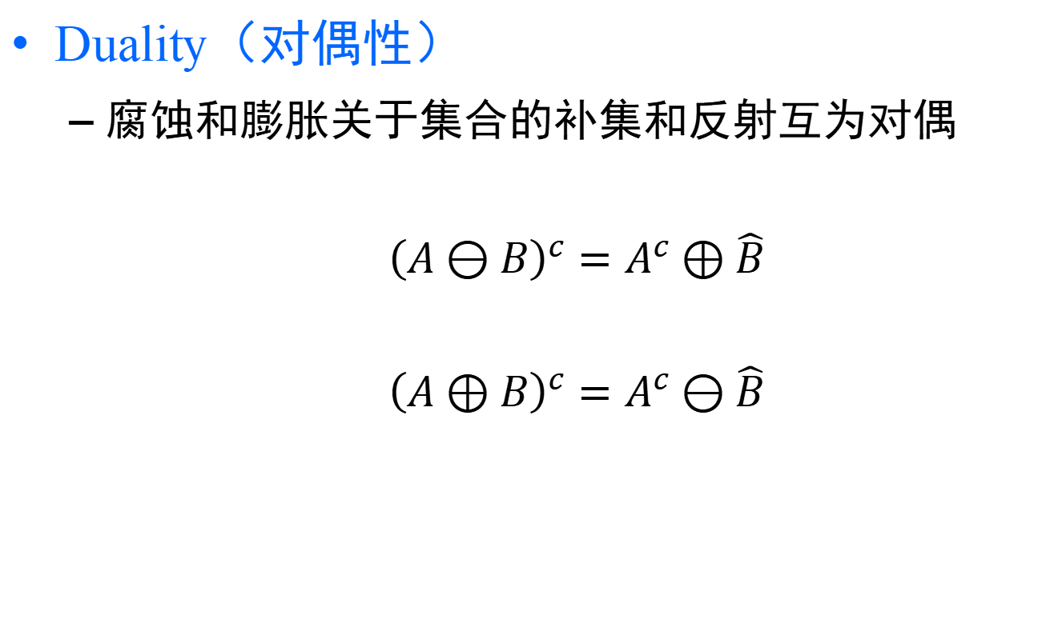
2.腐蚀和膨胀
Duality（对偶性）
腐蚀和膨胀关于集合的补集和反射互为对偶
$${\left(A⊖B\right)}^{c}=A^{c}⊕\hat{B}$$
$${\left(A⊕B\right)}^{c}=A^{c}⊖\hat{B}$$

Slide 22
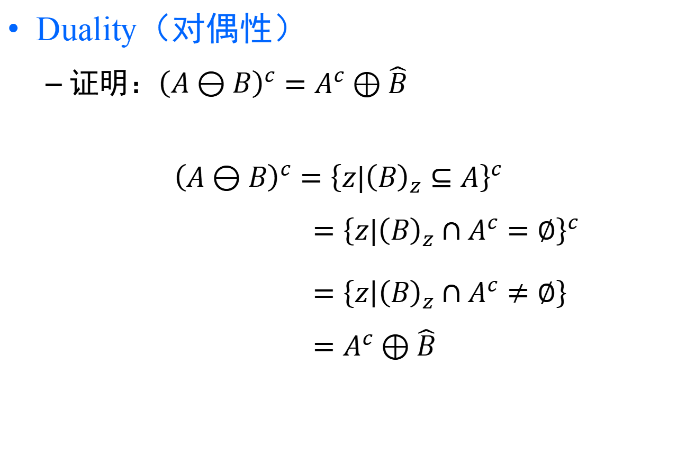
2.腐蚀和膨胀
Duality（对偶性）
证明：${\left(A⊖B\right)}^{c}=A^{c}⊕\hat{B}$
$${\left(A⊖B\right)}^{c}={\left\{z|{\left(B\right)}_{z}⊆A\right\}}^{c} \\ ={\left\{z|{\left(B\right)}_{z}∩A^{c}=∅\right\}}^{c} \\ ={\left\{z | {\left(B\right)}_{z}∩A^{c}≠∅\right\}}^{} \\ =A^{c}⊕\hat{B}$$
Notes:
这里要与膨胀的定义相比较

Slide 23
Contents
Preliminaries （预备知识）
Erosion and Dilation （腐蚀和膨胀）
Opening and Closing （开操作与闭操作）
The Hit-or-miss Transformation （击中与击不中变换）
Some Basic Morphological Algorithms （一些基本的形态学算法）
Gray-scale Morphology （灰度级形态学）

Slide 24
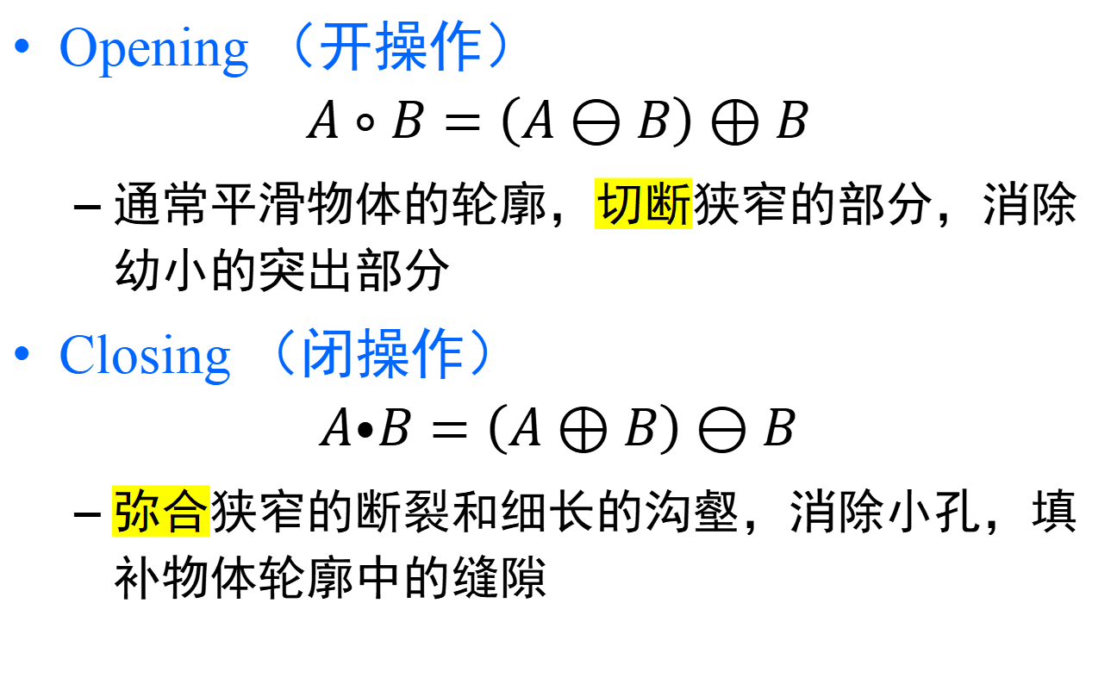
3.开操作与闭操作
Opening （开操作）
$$A∘B=\left(A⊖B\right)⊕B$$
通常平滑物体的轮廓，切断狭窄的部分，消除幼小的突出部分
Closing （闭操作）
$$A⦁B=\left(A⊕B\right)⊖B$$
弥合狭窄的断裂和细长的沟壑，消除小孔，填补物体轮廓中的缝隙

Slide 25
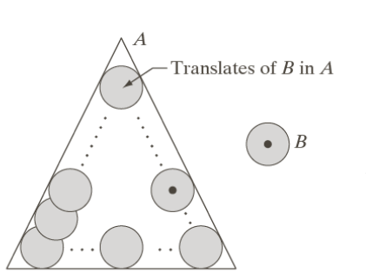
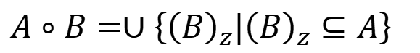
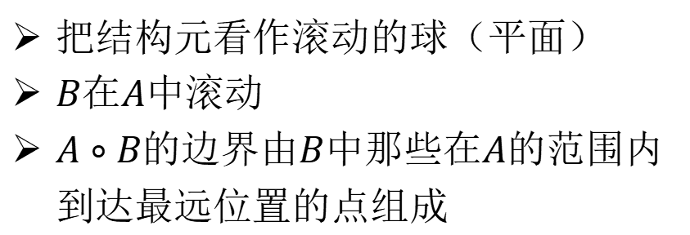
3.开操作与闭操作
几何解释
把结构元看作滚动的球（平面）
$B$在$A$中滚动
$A∘B$的边界由$B$中那些在$A$的范围内到达最远位置的点组成
$A∘B=∪\left\{{\left(B\right)}_{z}|{\left(B\right)}_{z}⊆A\right\}$
Notes:
要与腐蚀的定义进行区分

Slide 26
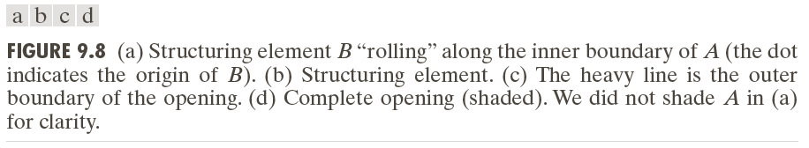
示例: 开操作

Slide 27
示例: 闭操作
Notes:
对于闭操作，SE是在A的补集中滚动

Slide 29
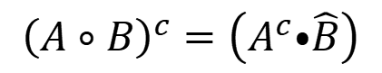
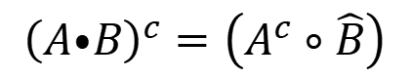
3.开操作与闭操作
Duality（对偶性）
开操作与闭操作关于集合的补集和反射互为对偶
$${\left(A⦁B\right)}^{c}=\left(A^{c}∘\hat{B}\right)$$
$${\left(A∘B\right)}^{c}=\left(A^{c}⦁\hat{B}\right)$$

Slide 30
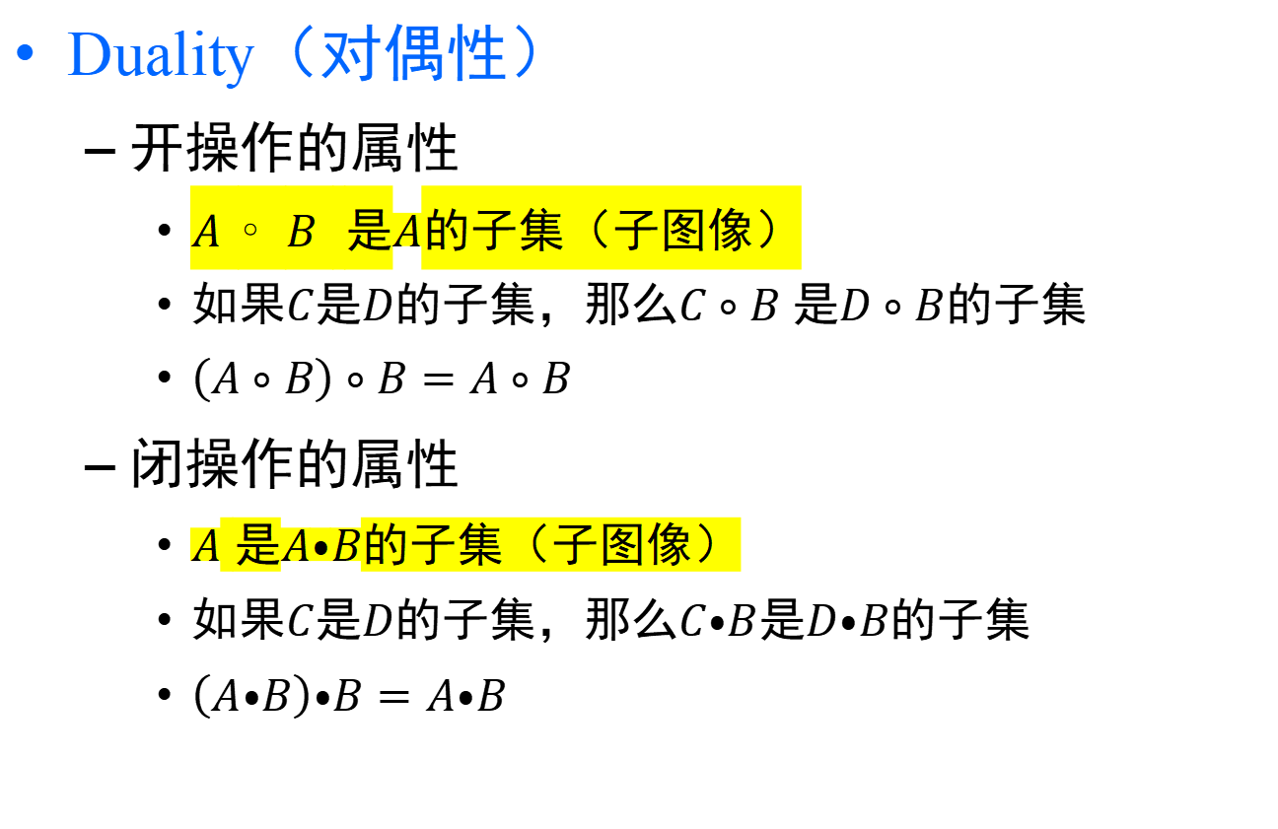
3.开操作与闭操作
Duality（对偶性）
开操作的属性
𝐴∘𝐵 是$A$的子集（子图像）
如果$C$是$D$的子集，那么$C∘B$ 是$D∘B$的子集
$\left(A∘B\right)∘B=A∘B$
闭操作的属性
$A$ 是$A⦁B$的子集（子图像）
如果$C$是$D$的子集，那么$C⦁B$是$D⦁B$的子集
$\left(A⦁B\right)⦁B=A⦁B$

Slide 31
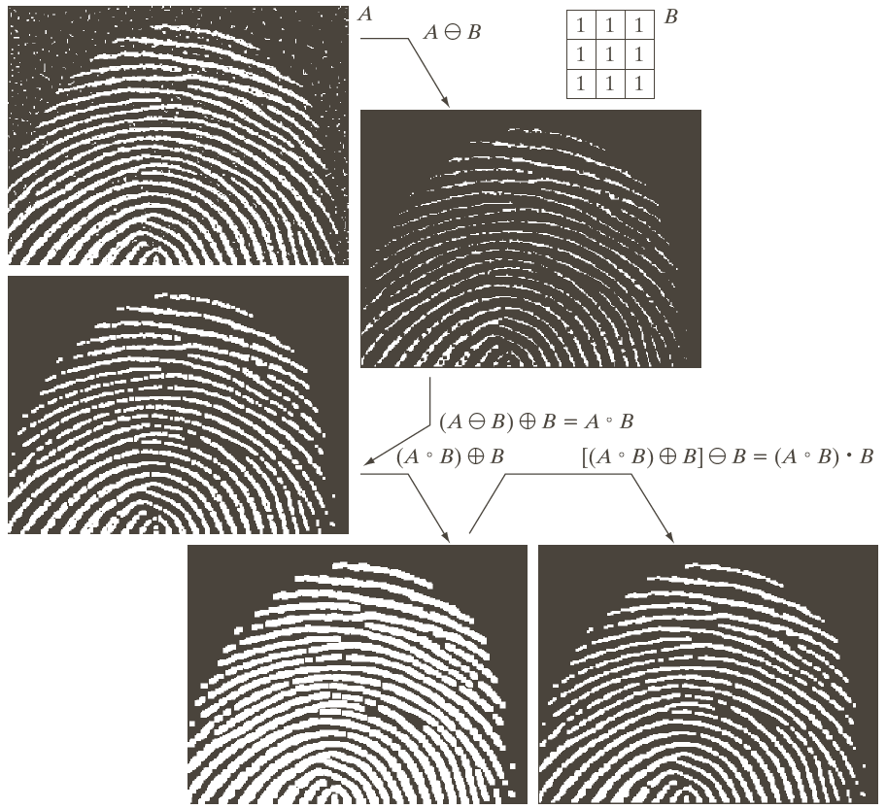
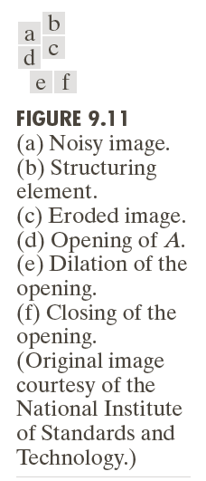

Slide 32
Contents
Preliminaries （预备知识）
Erosion and Dilation （腐蚀和膨胀）
Opening and Closing （开操作与闭操作）
The Hit-or-miss Transformation （击中与击不中变换）
Some Basic Morphological Algorithms （一些基本的形态学算法）
Gray-scale Morphology （灰度级形态学）

Slide 33
4. 击中与击不中变换
Notes:
先提应用，让大家有直观感受
再考虑腐蚀操作的作用，对于一个与SE完全相同的集合，腐蚀后就剩下一个点了

Slide 34
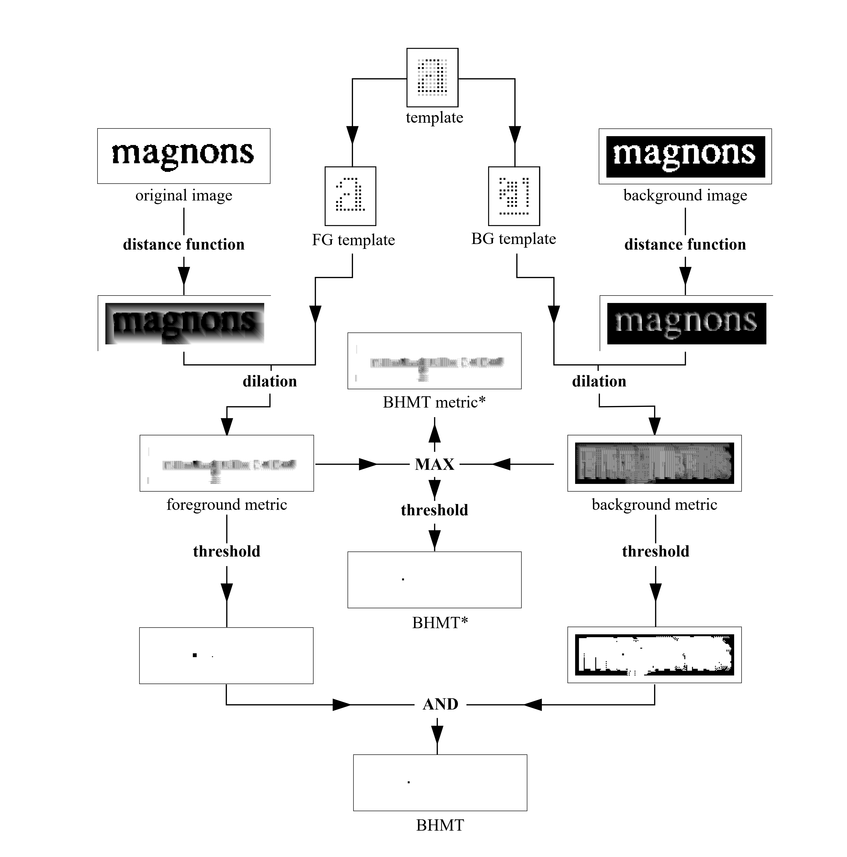
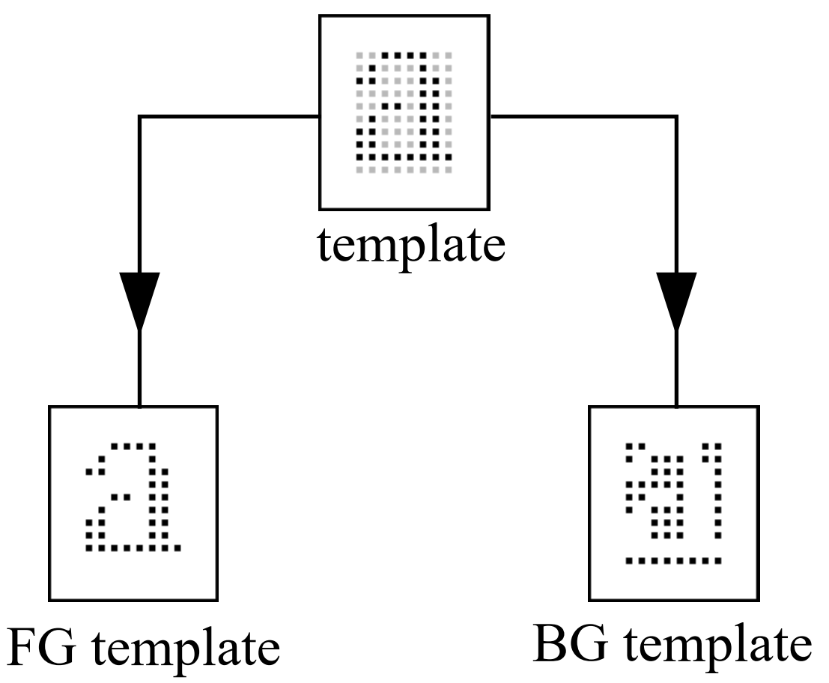
4. 击中与击不中变换
Notes:
先提应用，让大家有直观感受
再考虑腐蚀操作的作用，对于一个与SE完全相同的集合，腐蚀后就剩下一个点了

Slide 35
Contents
Preliminaries （预备知识）
Erosion and Dilation （腐蚀和膨胀）
Opening and Closing （开操作与闭操作）
The Hit-or-miss Transformation （击中与击不中变换）
Some Basic Morphological Algorithms （一些基本的形态学算法）
Gray-scale Morphology （灰度级形态学）

Slide 36
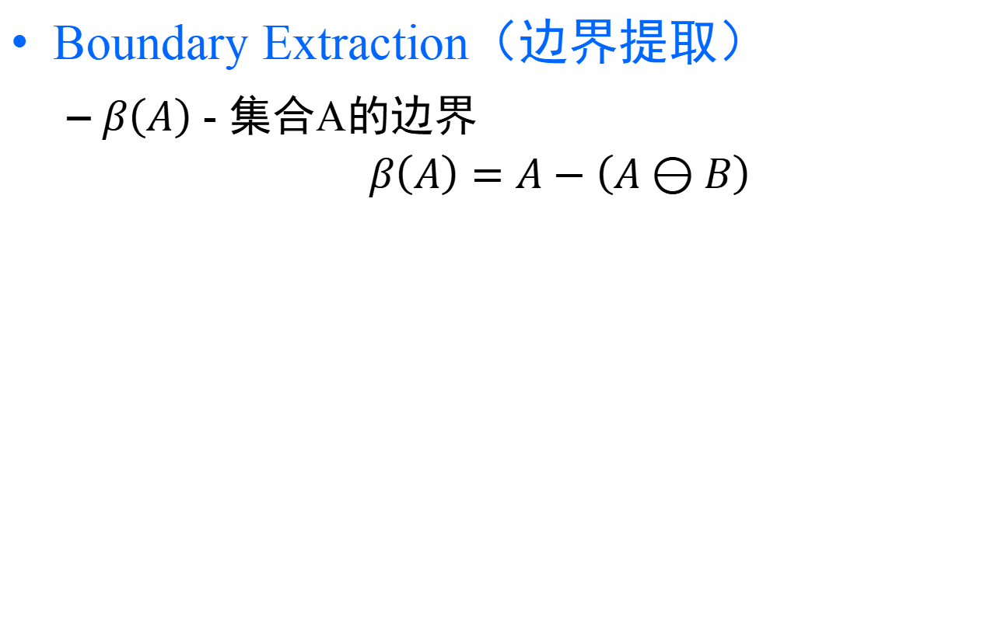
5.一些基本的形态学算法
Boundary Extraction（边界提取）
$β\left(A\right)$ - 集合A的边界
$$β\left(A\right)=A−\left(A⊖B\right)$$
Structure Element
Notes:
考虑结合第二章的概念

Slide 37
示例 1
Notes:
边界的宽度与结构元的大小有关

Slide 38
示例 2

Slide 39
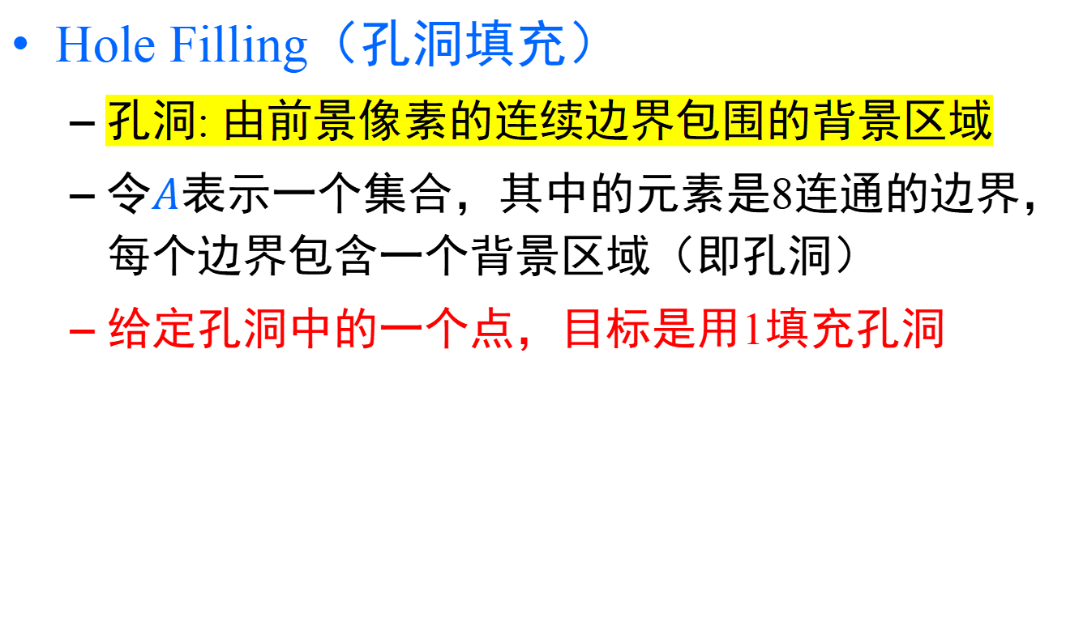
5.一些基本的形态学算法
Hole Filling（孔洞填充）
孔洞: 由前景像素的连续边界包围的背景区域
令$A$表示一个集合，其中的元素是8连通的边界，每个边界包含一个背景区域（即孔洞）
给定孔洞中的一个点，目标是用1填充孔洞
Notes:
这里的A是边界的集合

Slide 40
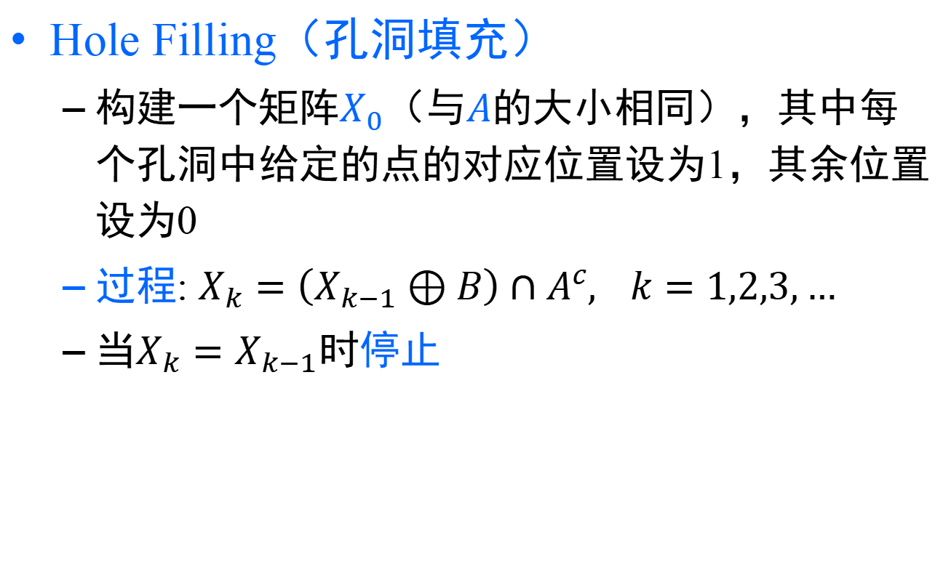
5.一些基本的形态学算法
Hole Filling（孔洞填充）
构建一个矩阵$X_{0}$（与$A$的大小相同），其中每个孔洞中给定的点的对应位置设为1，其余位置设为0
过程: $X_{k}=\left(X_{k−1}⊕B\right)∩A^{c}, k=1,2,3,…$
当$X_{k}=X_{k−1}$时停止
Structure Element

Slide 41
Example
Notes:
这里考虑4/8连接与结构元的关系。

Slide 42
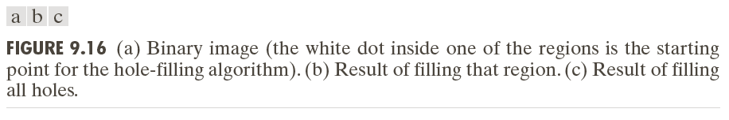

Slide 43
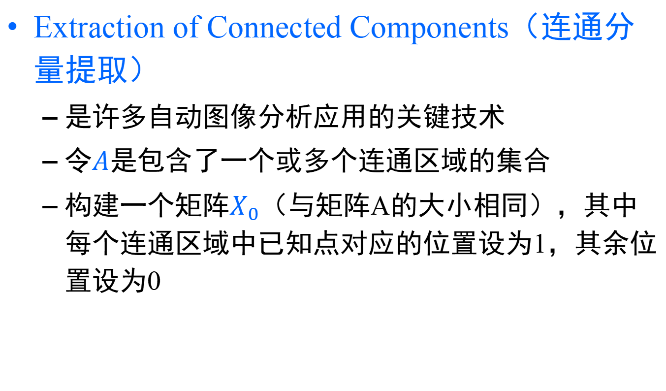
5.一些基本的形态学算法
Extraction of Connected Components（连通分量提取）
是许多自动图像分析应用的关键技术
令$A$是包含了一个或多个连通区域的集合
构建一个矩阵$X_{0}$（与矩阵A的大小相同），其中每个连通区域中已知点对应的位置设为1，其余位置设为0

Slide 44
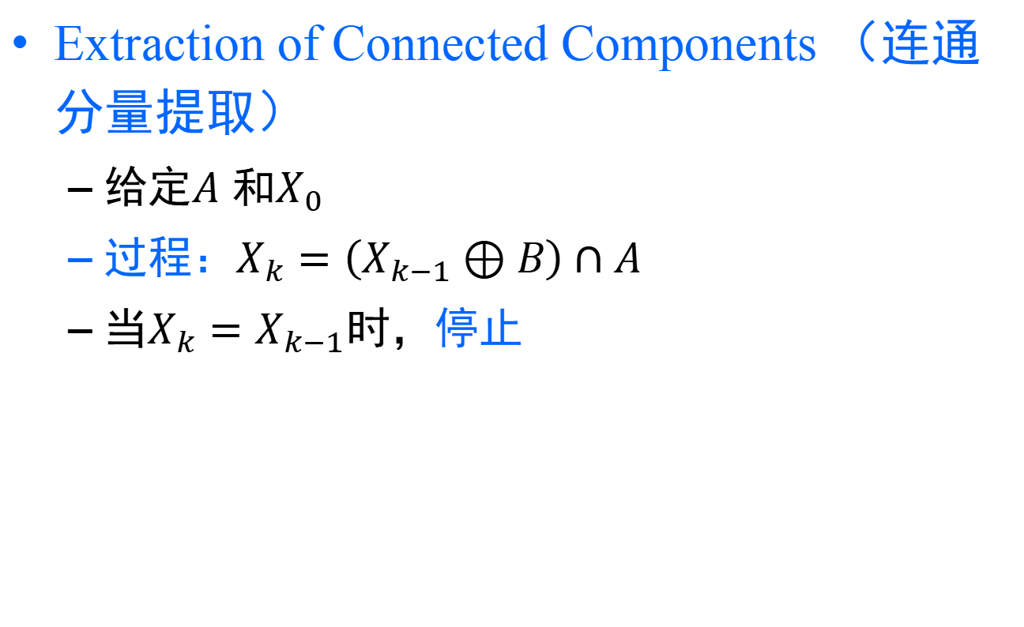
5.一些基本的形态学算法
Extraction of Connected Components （连通分量提取）
给定$A$ 和$X_{0}$
过程：$X_{k}=\left(X_{k−1}⊕B\right)∩A$
当$X_{k}=X_{k−1}$时，停止
Structure Element
Notes:
如何标记多个连通分量

Slide 45
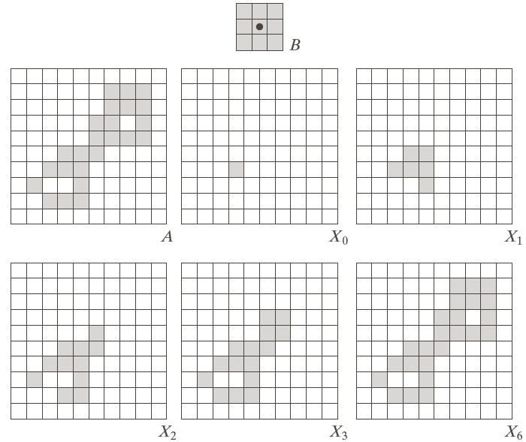
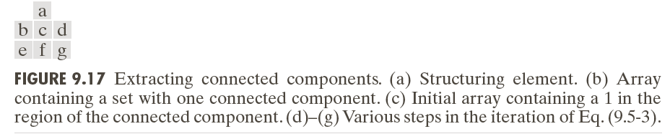
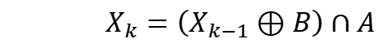
$$X_{k}=\left(X_{k−1}⊕B\right)∩A$$

Slide 46
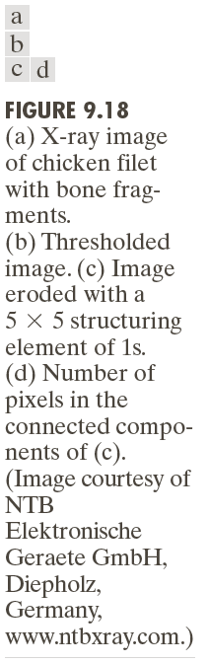

Slide 48
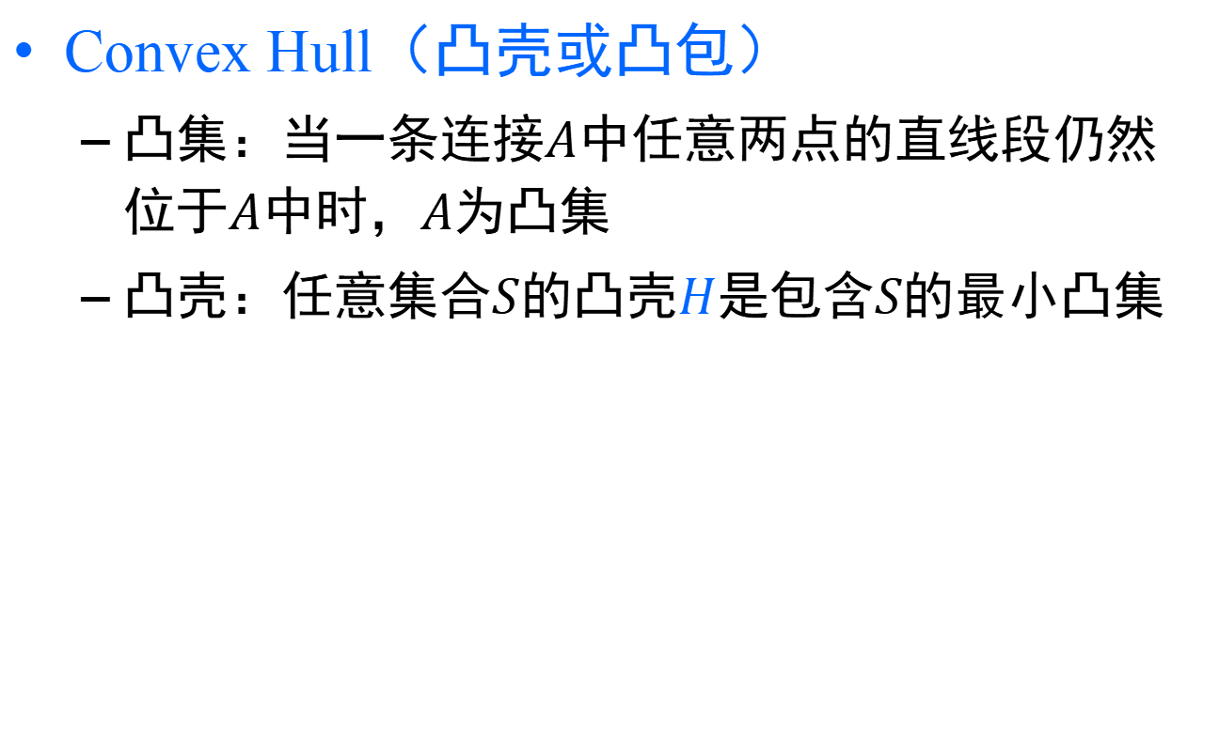
5.一些基本的形态学算法
Convex Hull（凸壳或凸包）
凸集：当一条连接$A$中任意两点的直线段仍然位于$A$中时，$A$为凸集
凸壳：任意集合$S$的凸壳$H$是包含$S$的最小凸集

Slide 49
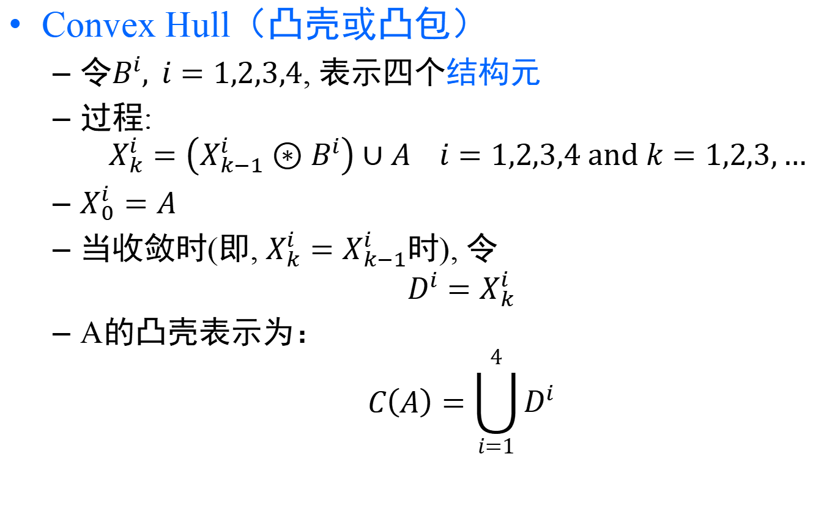
5.一些基本的形态学算法
Convex Hull（凸壳或凸包）
令$B^{i}, i=1,2,3,4$, 表示四个结构元
过程:
$$X_{k}^{i}=\left(X_{k−1}^{i}⊛B^{i}\right)∪A i=1,2,3,4 \text{and} k=1,2,3,…$$
$X_{0}^{i}=A$
当收敛时(即, $X_{k}^{i}=X_{k−1}^{i}$时), 令
$$D^{i}=X_{k}^{i}$$
A的凸壳表示为：
$$C\left(A\right)=\bigcup_{i=1}^{4}{D^{i}}$$
击中-击不中变换

Slide 50
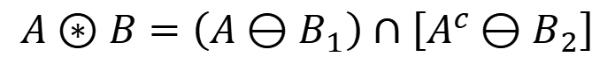
5.一些基本的形态学算法
Convex Hull（凸壳或凸包）
回顾击中与击不中变换
$$A⊛B=\left(A⊖D\right)∩\left[A^{c}⊖\left(W−D\right)\right]$$
$$A⊛B=\left(A⊖B_{1}\right)∩\left[A^{c}⊖B_{2}\right]$$
In some applications, we may be interested in detecting certain patterns (combinations) of 1s and 0s within a set, in which case a background is not required.

Slide 51
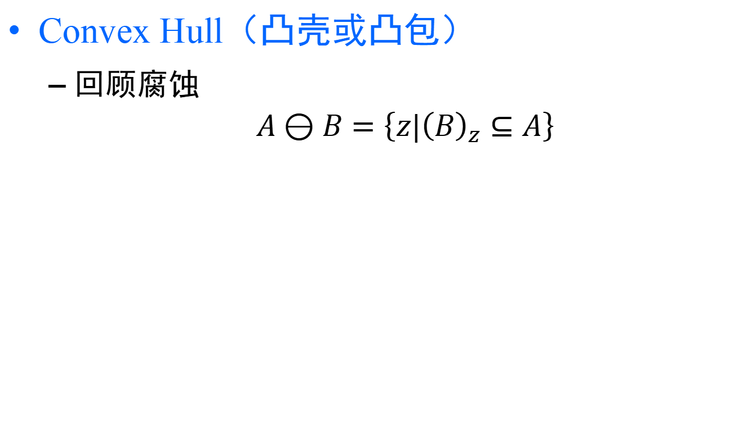
5.一些基本的形态学算法
Convex Hull（凸壳或凸包）
回顾腐蚀
$$A⊖B=\left\{z|{\left(B\right)}_{z}⊆A\right\}$$

Slide 52
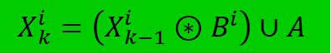
$$X_{k}^{i}=\left(X_{k−1}^{i}⊛B^{i}\right)∪A$$
Notes:
注意结构元
解释上下标

Slide 53
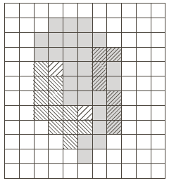
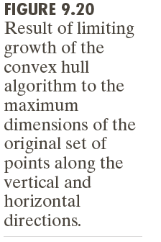
限制凸壳的生长，在水平和垂直范围上不超过原始集合。

Slide 54
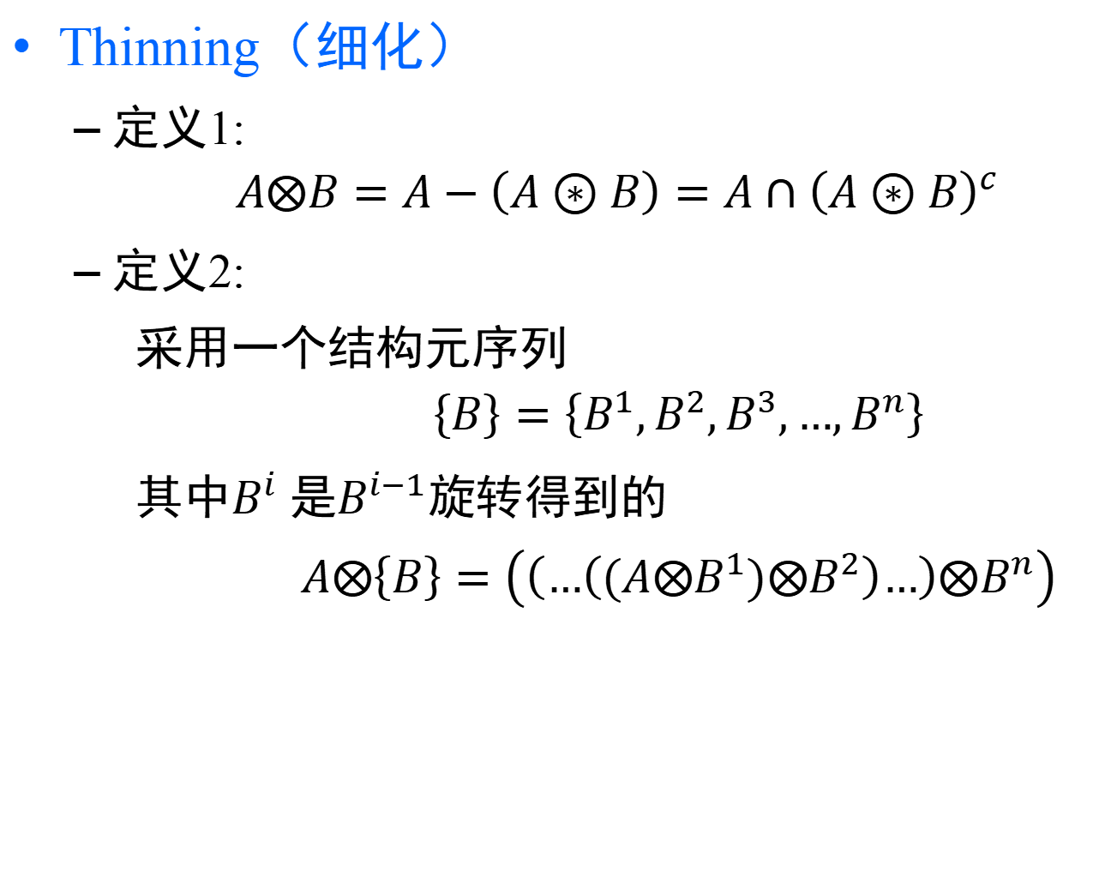
5.一些基本的形态学算法
Thinning（细化）
定义1:
$$A⨂B=A−\left(A⊛B\right)=A∩{\left(A⊛B\right)}^{c}$$
定义2:
采用一个结构元序列
$$\left\{B\right\}=\left\{B^{1},B^{2},B^{3},…,B^{n}\right\}$$
其中$B^{i}$ 是$B^{i−1}$旋转得到的
$$A⨂\left\{B\right\}=\left(\left(…\left((A⨂B^{1})⨂B^{2}\right)…\right)⨂B^{n}\right)$$
击中-击不中变换

Slide 55
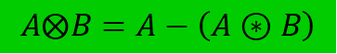
$$A⨂B=A−\left(A⊛B\right)$$

Slide 56
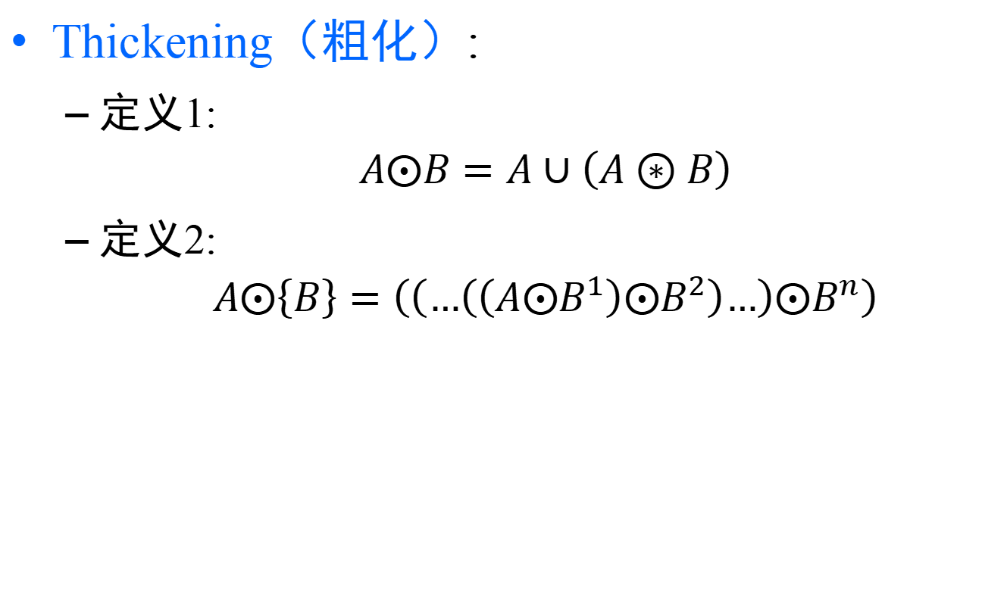
Some Basic Morphological Algorithms
Thickening（粗化）:
定义1:
$$A⨀B=A∪\left(A⊛B\right)$$
定义2:
$$A⨀\left\{B\right\}=\left({\left(…\left({\left(A⨀B^{1}\right)⨀B}^{2}\right)…\right)⨀B}^{n}\right)$$
击中-击不中变换
在实际中，常用的过程是细化背景，然后再取补。

Slide 57
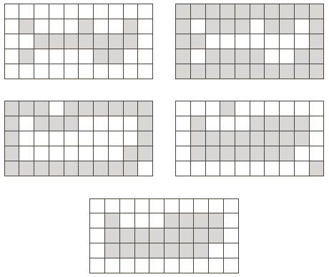
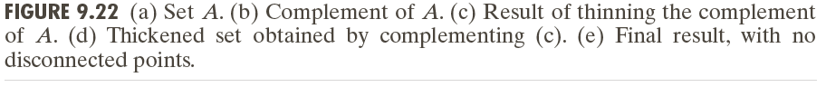
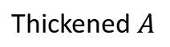
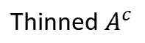
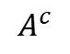
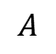
$$A$$
$$A^{c}$$
Thinned $A^{c}$
Thickened $A$
Remove disconnected points
Notes:
可以考虑怎样去除外点？

Slide 58

Some Basic Morphological Algorithms
Skeletons（骨架）
$S\left(A\right)$ is the skeleton of set $A$
Properties:
If $z$ is a point of $S(A)$ and ${\left(D\right)}_{z}$ is the largest disk centered at $z$ and contained in $A$, one cannot find a larger disk containing ${\left(D\right)}_{z}$ and included in $A$.
The disk ${\left(D\right)}_{z}$ touches the boundary of $A$ at two or more different places
Maximum disk

Slide 60

Some Basic Morphological Algorithms
Skeletons（骨架）
Expressed in terms of erosion（腐蚀） and openings（开）
$$S\left(A\right)=\bigcup_{k=0}^{K}{S_{k}\left(A\right)}$$
with $S_{k}\left(A\right)=\left(A⊖kB\right)−\left(A⊖kB\right)∘B$
where $B$ is a structuring element, and
$$\left(A⊖kB\right)=\left(\left(…\left(\left(A⊖B\right)⊖B\right)⊖…\right)⊖B\right)$$
is $k$ successive erosions of $A$
and $K=\max\left\{k|A⊖kB≠∅\right\};$

Slide 61


$$S_{k}\left(A\right)=\left(A⊖kB\right)−\left(A⊖kB\right)∘B$$

Slide 63

Some Basic Morphological Algorithms
Skeletons（骨架）
$A$ can be reconstructed from the subsets by using
$$A=\bigcup_{k=0}^{K}{\left(S_{k}\left(A\right)⨁kB\right)}$$
where $S_{k}\left(A\right)⨁kB$ denotes $k$successive dilations of A
$$\left(S_{k}\left(A\right)⨁kB\right)=\left(\left(…\left(\left(S_{k}\left(A\right)⨁B\right)⨁B\right)…⨁B\right)\right)$$

Slide 65


Slide 66
Some Basic Morphological Algorithms
Pruning（裁剪）
Thinning and skeletonizing tend to leave parasitic components（寄生分量或毛刺）
Pruning methods are essential complement to thinning and skeletonizing procedures
Notes:
字符识别

Slide 67
Pruning: Example
总共8个结构元
不断删除寄生分支的终点
三次细化

Slide 68


Pruning: Example
$$X_{1}$$
形成一个包含$X_{1}$中所有端点的集合
击中-击不中变换

Slide 69

Pruning: Example
$$X_{1}$$
$$X_{2}$$
对端点进行膨胀
Notes:
细化三次
膨胀三次

Slide 70

Pruning: Example
$$X_{1}$$
$$X_{2}$$
$$X_{3}$$

Slide 71

Pruning: Example
$$X_{1}$$
$$X_{2}$$
$$X_{3}$$
$$X_{4}$$

Slide 72
Some Basic Morphological Algorithms
Morphological reconstruction（形态学重建）
It involves two images and a structuring element
One image contains the starting points for the transformation (The image is called marker)
Another image (mask) constrains the transformation
The structuring element is used to define connectivity

Slide 73

Some Basic Morphological Algorithms
Morphological reconstruction（形态学重建）
Geodesic dilation（测地膨胀）
$F$: the marker image; $G$: the mask image; $F⊆G$
Geodesic dilation of size 1
$$D_{G}^{\left(1\right)}\left(F\right)=\left(F⨁B\right)∩G$$
Geodesic dilation of size n
$$D_{G}^{\left(n\right)}\left(F\right)=D_{G}^{\left(1\right)}\left[D_{G}^{\left(n−1\right)}\left(F\right)\right]$$
with $D_{G}^{\left(0\right)}\left(F\right)=F$

Slide 74


Slide 75

Some Basic Morphological Algorithms
Morphological reconstruction（形态学重建）
Geodesic erosion（测地腐蚀）
$F$: the marker image; $G$: the mask image; $F⊆G$
Geodesic erosion of size 1
$$E_{G}^{\left(1\right)}\left(F\right)=\left(F⊖B\right)∪G$$
Geodesic erosion of size n
$$E_{G}^{\left(n\right)}\left(F\right)=E_{G}^{\left(1\right)}\left[E_{G}^{\left(n−1\right)}\left(F\right)\right]$$
with $E_{G}^{\left(0\right)}\left(F\right)=F$

Slide 76



Slide 77

Some Basic Morphological Algorithms
Morphological reconstruction by dilation（膨胀重建）
Marker image $F$; Mask image $G$.
$$R_{G}^{D}\left(F\right)=D_{G}^{\left(k\right)}\left(F\right)$$
with $k$ such that $D_{G}^{\left(k\right)}\left(F\right)=D_{G}^{\left(k+1\right)}\left(F\right)$
Iterated until stability is achieved.

Slide 78




$$F$$
G
$$⊕B$$
$$⊕B$$
$∩$G
$∩$G
$$⊕B$$
$$⊕B$$
$∩$G
$∩$G

Slide 79

Some Basic Morphological Algorithms
Sample applications: opening by reconstructions
The opening by reconstruction of size $n$
$$O_{R}^{\left(n\right)}\left(F\right)=R_{F}^{D}\left[\left(F⊖nB\right)\right]$$
where $\left(F⊖nB\right)$ indicates $n$ erosions of $F$ by $B$.
开操作中，腐蚀能够去除小的物体，随后的膨胀试图恢复遗留物体的形状，但恢复效果依赖于物体形状和结构元的相似程度。
Notes:
F被用作模板

Slide 80
腐蚀一次
开操作结果
重建开操作
Notes:
提取长的、垂直笔画的字符
腐蚀采用长度与长字符的（51个像素）

Slide 81

Some Basic Morphological Algorithms
Sample applications: Filling holes（填充空洞）
$I\left(x,y\right)$ : a binary image
$F$: a marker image that is 0 everywhere, except at the image border, where it is set to $1−I$
$$F\left(x,y\right)=\left\{\begin{matrix}1−I\left(x,y\right) & \text{if} \left(x,y\right) \text{is} \text{on} \text{the} \text{border} \text{of} I \\ 0 & \text{otherwise}\end{matrix}\right.$$
then
$$H={\left[R_{I^{c}}^{D}\left(F\right)\right]}^{c}$$

Slide 84

Some Basic Morphological Algorithms
Sample applications: Border clearing（边界清除）
It can be used to screen images so that only complete objects remain for further processing;
It can be used as a signal that partial objects are present in the field of view
The original image is used as the mask and the following marker image:
$$F\left(x,y\right)=\left\{\begin{matrix}I\left(x,y\right) & \text{if} \left(x,y\right) \text{is} \text{on} \text{the} \text{border} \text{of} I \\ 0 & \text{otherwise}\end{matrix}\right.$$
$$X=I−R_{I}^{D}\left(F\right)$$

Slide 86

Summary

Slide 87
Summary (2)

Slide 88


Slide 90
Contents
Preliminaries （预备知识）
Erosion and Dilation （腐蚀和膨胀）
Opening and Closing （开操作与闭操作）
The Hit-or-miss Transformation （击中与击不中变换）
Some Basic Morphological Algorithms （一些基本的形态学算法）
Gray-scale Morphology （灰度级形态学）

Slide 91

6.灰度级形态学
非平坦结构元
平坦结构元（高度为1、对称、平坦）
Notes:
后面的讨论都是以平坦结构元为主
这些结构元也有原点

Slide 92





6.灰度级形态学
采用平坦结构元的腐蚀和膨胀
对偶性
$${\left(f⊖b\right)}^{c}\left(x,y\right)=\left(f^{c}⊕\hat{b}\right)\left(x,y\right)$$
Erosion:
$$\left[f⊖b\right]\left(x,y\right)=\min_{\left(s,t\right)∈b}\left\{f\left(x+s,y+t\right)\right\}$$
Dilation:
$$\left[f⊕b\right]\left(x,y\right)=\max_{\left(s,t\right)∈\hat{b}}\left\{f\left(x−s,y−t\right)\right\}$$
反射:
$$\hat{b}=b\left(−x,−y\right)$$
$$f^{c}(x,y)=−f(x,y)$$
Notes:
注意括号的使用

Slide 93

6.灰度级形态学

Slide 94

6.灰度级形态学
开操作与闭操作
$$f∘b=\left(f⊖b\right)⊕b \\ f⦁b=\left(f⊕b\right)⊖b$$
对偶性
$${\left(f∘b\right)}^{c}=f^{c}⦁\hat{b}=−f⦁\hat{b} \\ {\left(f⦁b\right)}^{c}=f^{c}∘\hat{b}=−f∘\hat{b}$$
$f^{c}=−f\left(x,y\right)$

Slide 95

6.灰度级形态学

Slide 96

6.灰度级形态学

Slide 97
6.灰度级形态学
部分基本算法
形态学平滑
开操作抑制小于指定结构元的明亮细节，闭操作抑制暗细节。
开操作和闭操作常一起使用，作为图像平滑和噪声消除的形态学滤波器。

Slide 98

形态学平滑

Slide 99

6.灰度级形态学
Some basic algorithms
Morphological Gradient
$$g=\left(f⊕b\right)−\left(f⊖b\right)$$
The edges are enhanced and the contribution of the homogeneous areas are suppressed, thus producing a “derivative-like” (gradient) effect.

Slide 100
形态学梯度

Slide 101

6.灰度级形态学
部分基本算法
Top-hat Transformation（顶帽变换）
$$T_{\text{hat}}\left(f\right)=f−\left(f∘b\right)$$
用于提取暗背景上的亮物体
Bottom-hat Transformation（底帽变换）
$$B_{\text{hat}}\left(f\right)=\left(f⦁b\right)−f$$
用于提取亮背景上的暗物体

Slide 102

图像分割中采用顶帽变换
Notes:
回顾一下灰度图像开操作的特性

Slide 103
Contents
Preliminaries （预备知识）
Erosion and Dilation （腐蚀和膨胀）
Opening and Closing （开操作与闭操作）
The Hit-or-miss Transformation （击中与击不中变换）
Some Basic Morphological Algorithms （一些基本的形态学算法）
Gray-scale Morphology （灰度级形态学）

